Slide 1

ビジネスモデル図解ツールキット
法人用

Slide 2
本ファイルにつきまして
「ビジネスモデル図解ツールキット」とは、スライド形式でビジネスモデルを図解するためのツールキットです。図解するために必要なパーツ・アイコンがあり、組み合わせることで簡単にビジネスモデルを図解することができます。
重要：こちらは法人用の商品です。中身は通常と変わりませんが、1つ購入するだけで、その企業内でシェアすることができます。ひとりひとり個人で購入するよりも、一度にまとめて購入したいという法人の方におすすめです。たとえば、社内の方のみがアクセスできる社内イントラにビジネスモデル図解ツールキットのファイルを掲載して社員がいつでも活用できるようにしたいといった活用を想定されます。

Slide 3
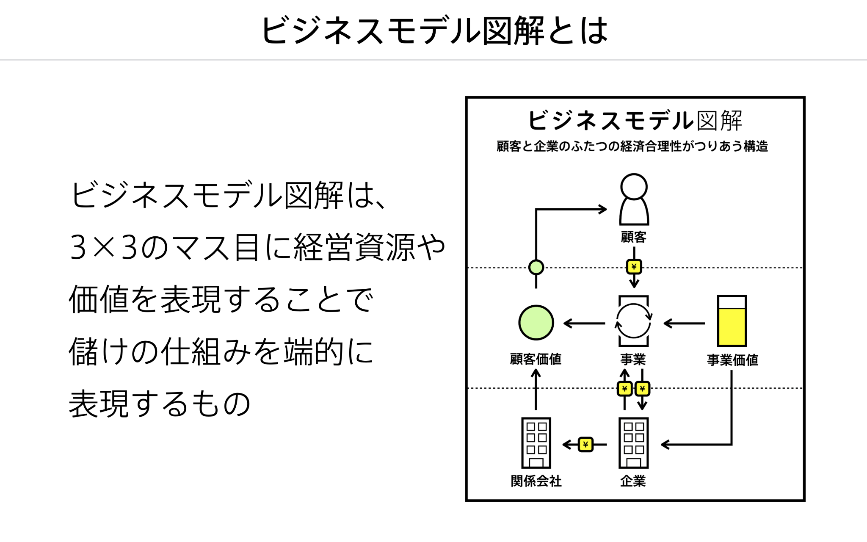

Slide 4
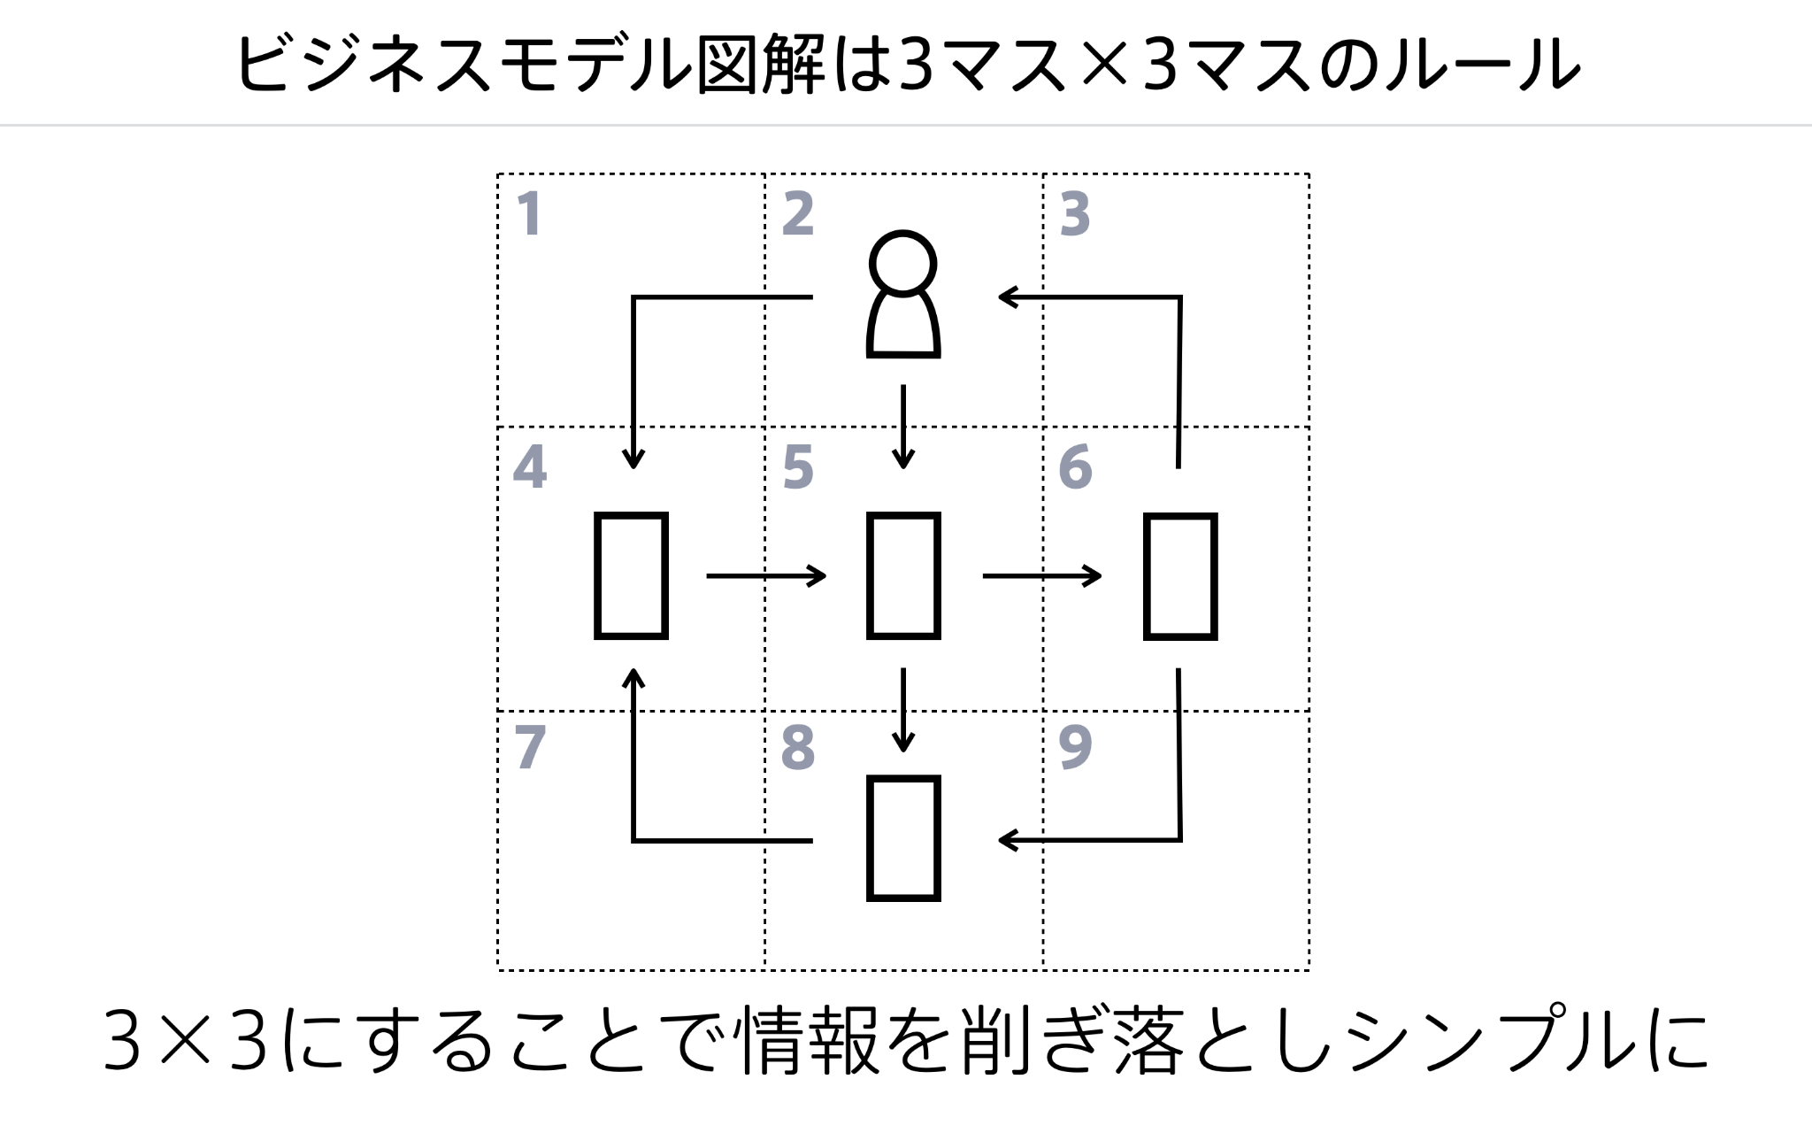

Slide 5
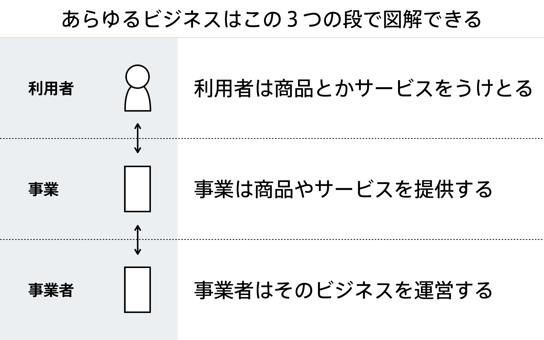

Slide 6
主体とは？
矢印とは？
補足とは？
図解はこの３つの要素でつくられている
ビジネスにおける重要な関係者・物のこと
主体の間を流れる重要な関係性のこと
主体や矢印だけでは描ききれない重要な情報のこと
1
2
3
モノの流れ
利用者
4
5
6
カネの流れ
ビジネスモデルで重要な情報を補足コメントとして入れる
¥
事業
情報の流れ
7
8
9
事業者
入れ子
主体は3×3の9マスにおさめるルール。上から3段の構造で、上段は利用者、中段は事業、下段は事業者を置く共通の形式になっている。
モノ・カネ・情報はそれぞれマークがつく。入れ子の場合は包含されるほうに●がつく。必ず存在するわけではない流れには点線を使う。
なぜこの主体があるのか？なぜこの矢印があるのか？この固有名詞はどんな意味か？など、初めて見た人にもわかりやすいように書く。

Slide 7
ビジネスモデル図解ツールキット
主
体
←イメージに近いものを配置すればOK 正解があるわけではない
¥
ヒト
会社
カネ
モノ
情報
スマホ
店舗
その他
矢
印
モノの流れ
カネの流れ
モノの流れ
情報の流れ
補
足
関係性の矢印の
意味を説明する
コメント
カネの流れ
説明がないと理解が成り立たない
コメントを入れる
¥
¥
¥
¥
情報の流れ
コメントは
14px以上で
補足的に入れる
コメントは吹き出しに入れる
また、感動するポイントもなるべく入れる
従属関係
¥
カネやモノの流れの時も同様
コメントの位置は
上下どちらでも可
見やすい方で
A
B
BはAに属して
いることを表す
全
体
ビジネスモデル図解は、そのビジネスにおいて最も重要な経営資源や価値の流れを可視化するためのツール（3×3におさめるルール）

Slide 8
図解をよむ７つのステップ
まずは中央の縦列をみる
1
6
だれに？ その事業はだれのためにおこなわれるのか？
なにを？ なにが事業としておこなわれるのか？製品が入ることも
だれが？ だれがその事業をおこなっているのか？
情報の流れ
そして四隅をみる
1
だれが関係？ 提携している企業や、重要な 関係会社はいるか？
6
2
利用者
関係者など
カネの流れ
¥
モノの流れ
情報の流れ
3
情報の流れ
7
4
2
5
さらに矢印(や補足)を見る
情報の流れ
次に中央の横列をみる
何が価値か？ 利用者は何を価値と感じ対価を支払っているか？（利用者にとっての経済合理性）
どう稼ぐか？ 事業者はどういう価値でこの事業の経済合理性を支えるか？（事業者にとっての経済合理性）
どんな流れがある？ モノ・カネ・情報の流れがどうなっているか？
4
7
顧客価値
事業名
事業価値
5
カネの流れ
¥
¥
カネの流れ
6
3
主体が入らないことも 必ずしも3×3のすべてのマスが埋まっている必要はない
×
※4,5についてはビジネスモデル2.0図鑑ではルール化していなかったが、その後多くのワークショップを開催する中で意味を加えたもの。利用者と事業者の双方の視点での経済合理性を確認することができる。
関係会社など
●●株式会社
※この図はサンプルです。特定のビジネスを指すわけではありません

Slide 9
Spotify：サブスクかつフリーミアムの音楽ストリーミングサービス
月に2億人以上が
利用しているサービス
図解の例
利用者
ユーザー
課金すると広告が非表示になるフリーミアムなモデル
広告を聞くことで
無料になる
月額課金
¥
サービス
広告の配信
事業
曲配信
アーティスト
Spotify
広告
再生
報酬
¥
運営
¥
¥
売上
出稿
¥
¥
事業者
契約料
広告費
レーベル
Spotify Technology
広告主

Slide 10
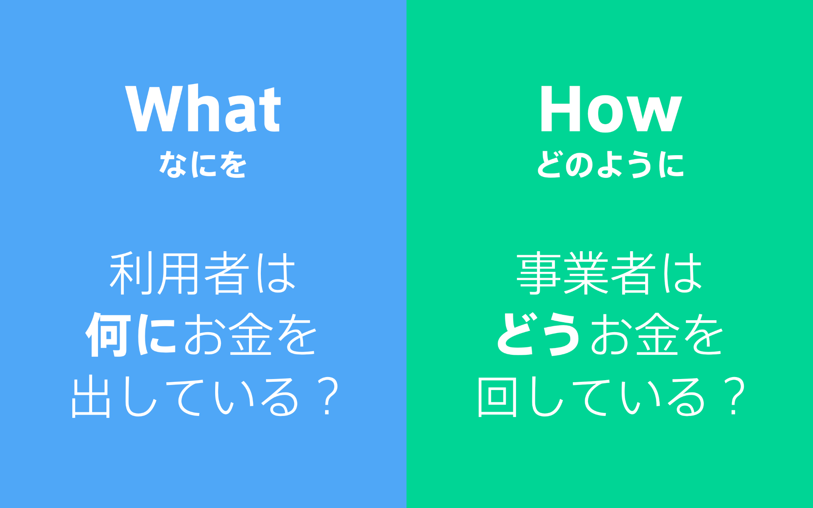

Slide 11
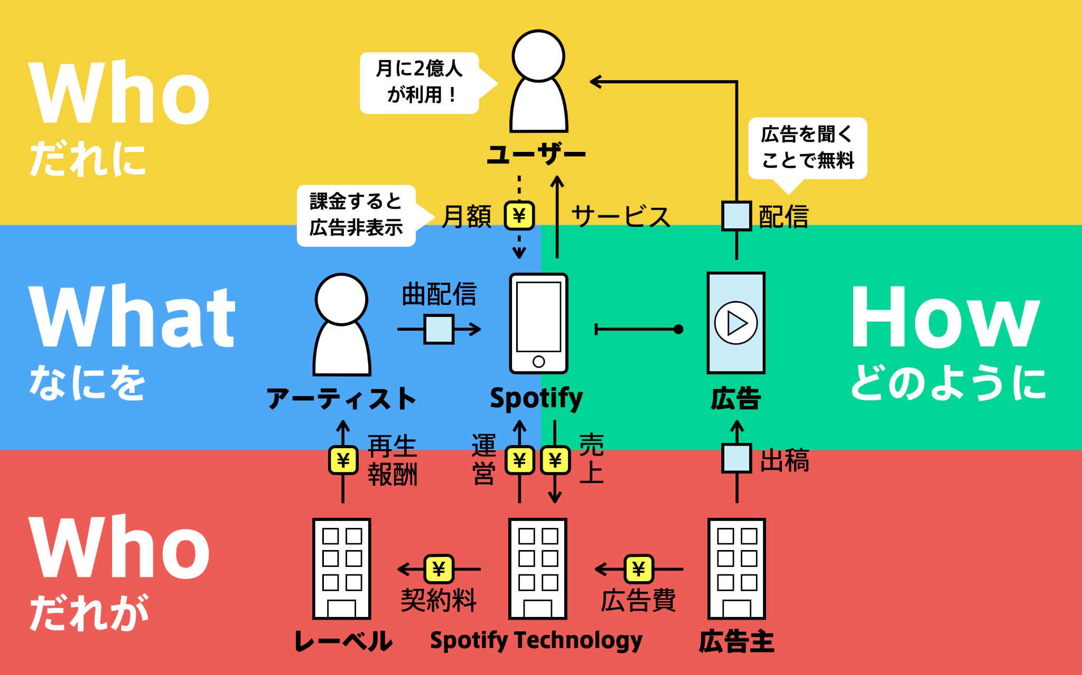

Slide 12
事業名：事業のひとこと説明
※こちらのシートをコピーして
編集すると便利です
図解の例
情報の流れ
利用者
利用者
関係者など
ビジネスモデルで重要な情報を補足コメントとして入れる
¥
カネの流れ
¥
情報の流れ
情報の流れ
カネの流れ
モノの流れ
ビジネスモデルで重要な情報を補足コメントとして入れる
情報の流れ
事業
顧客価値
事業名
事業価値
カネの流れ
¥
運営
¥
¥
売上
情報の流れ
¥
¥
ビジネスモデルで重要な情報を補足コメントとして入れる
事業者
カネの流れ
カネの流れ
関係会社など
事業者
関係会社など

Slide 13
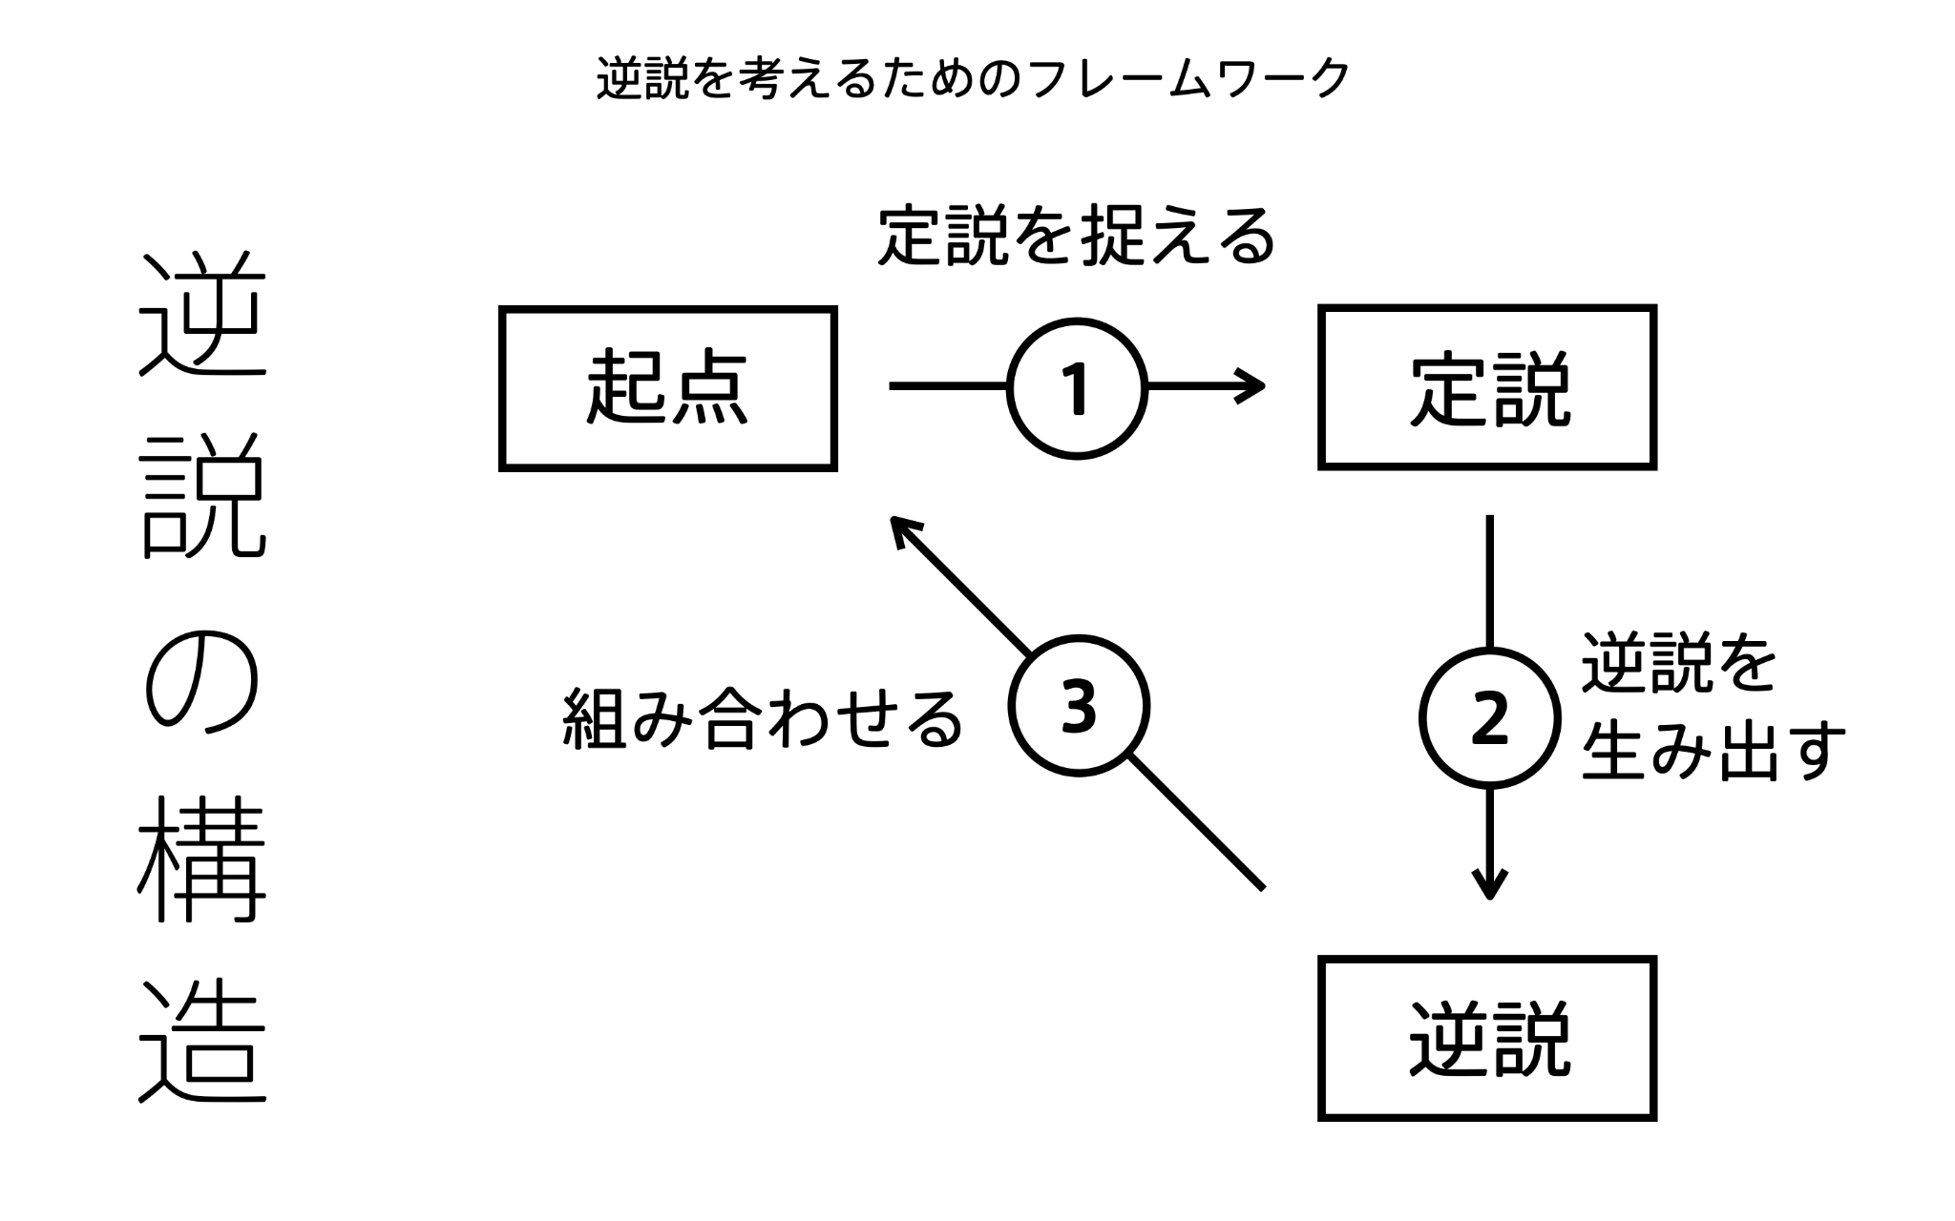

Slide 14
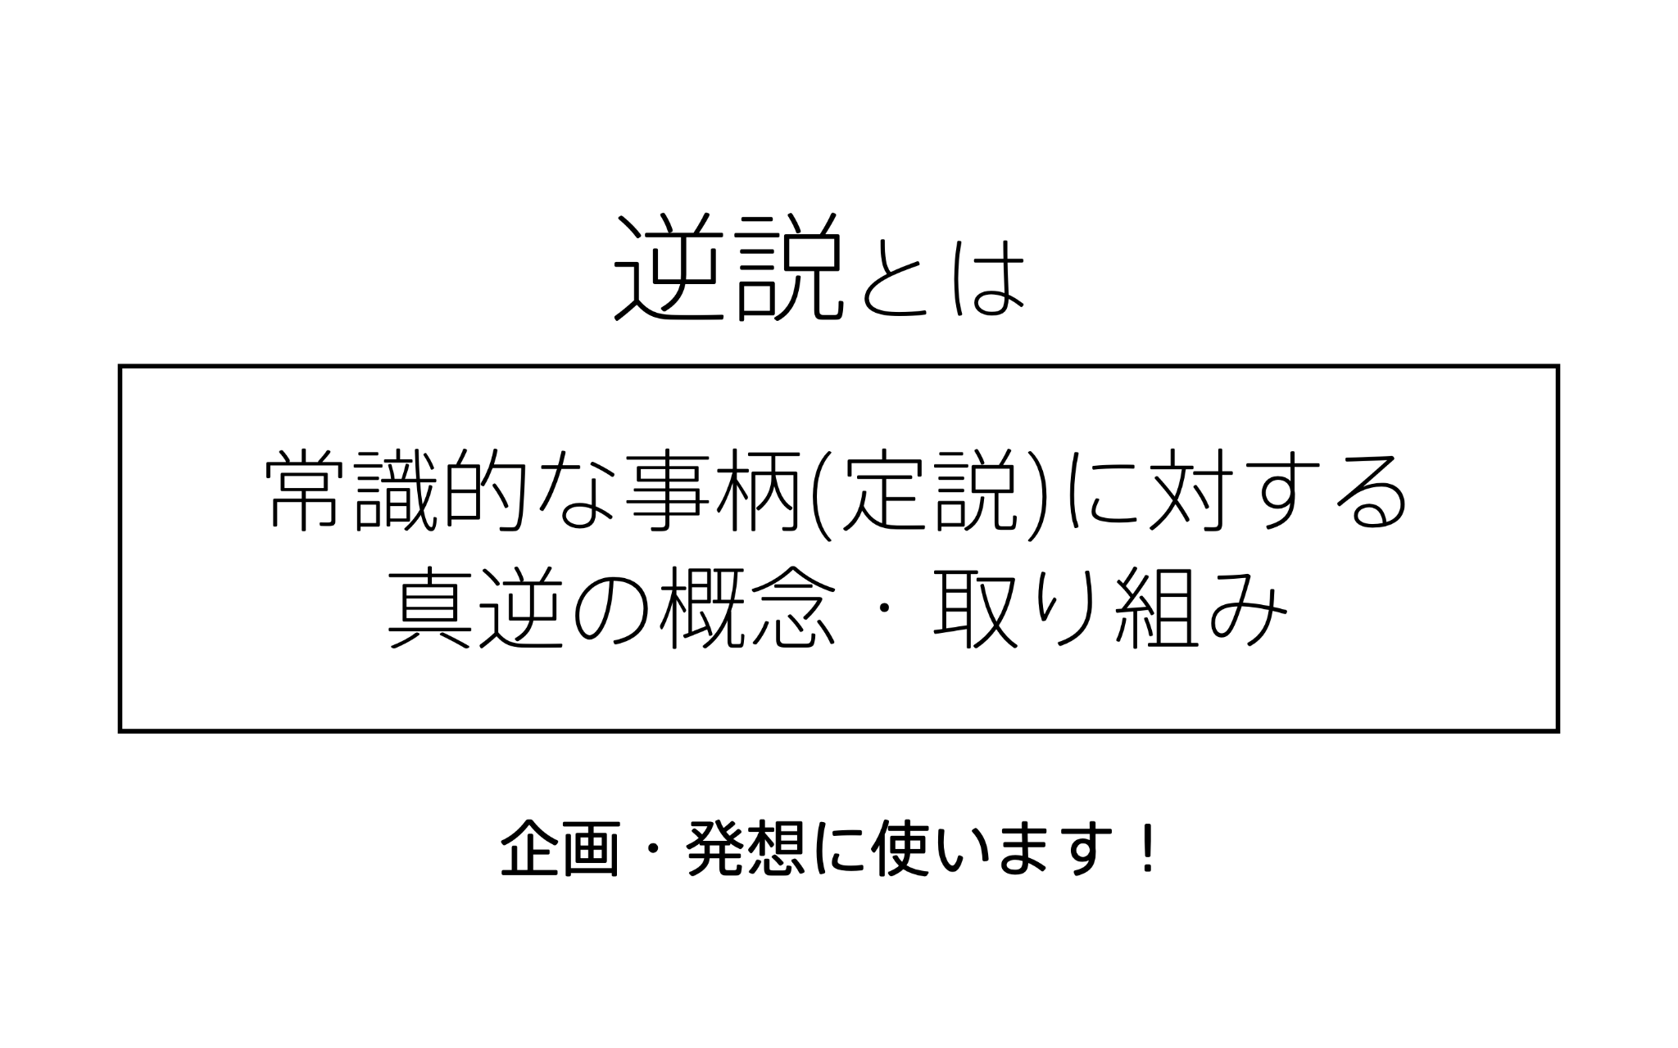

Slide 15
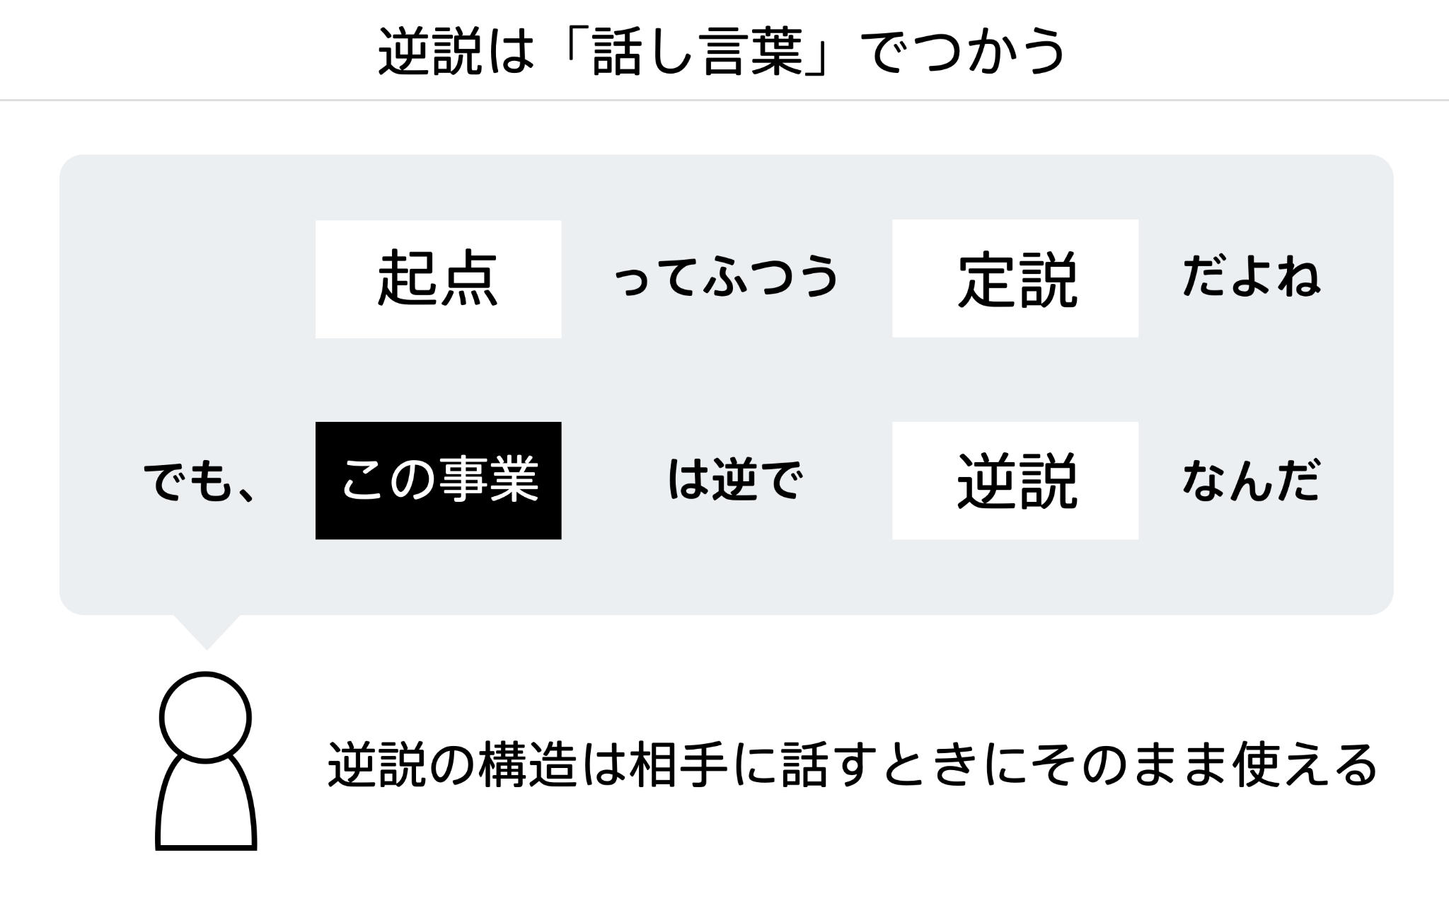

Slide 16
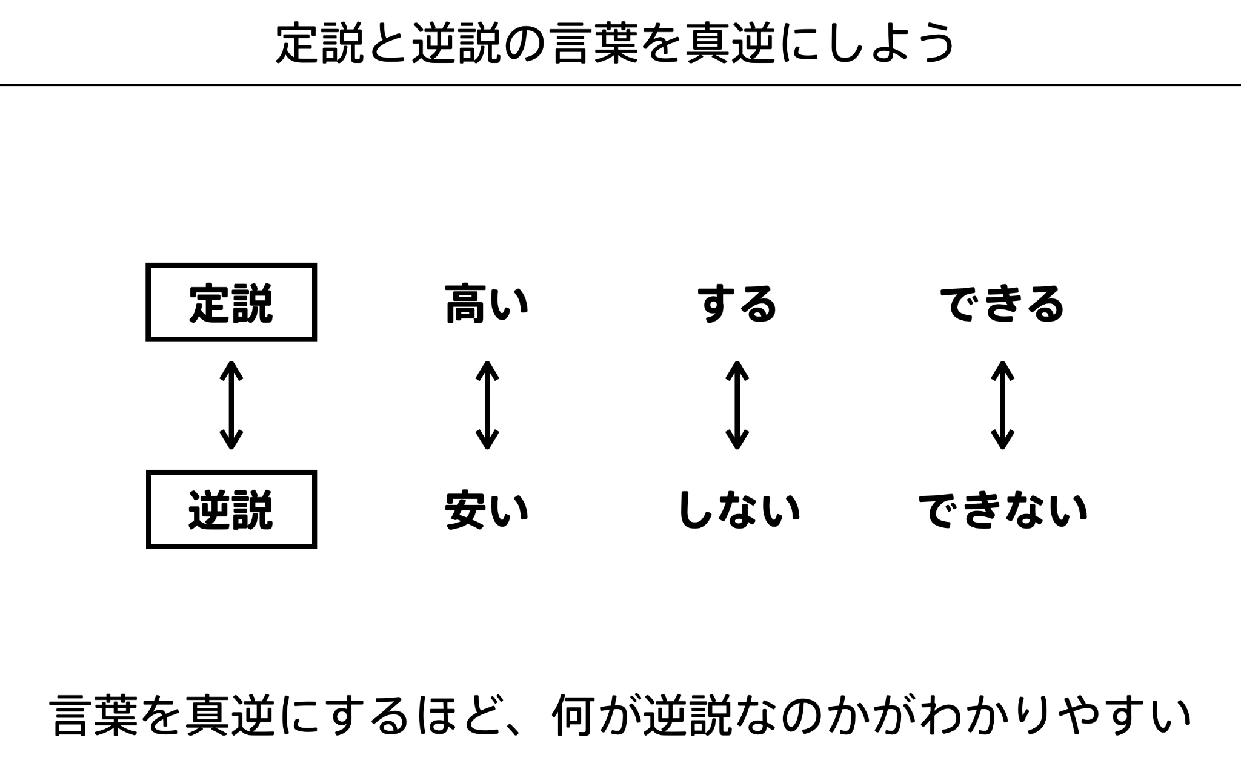

Slide 17
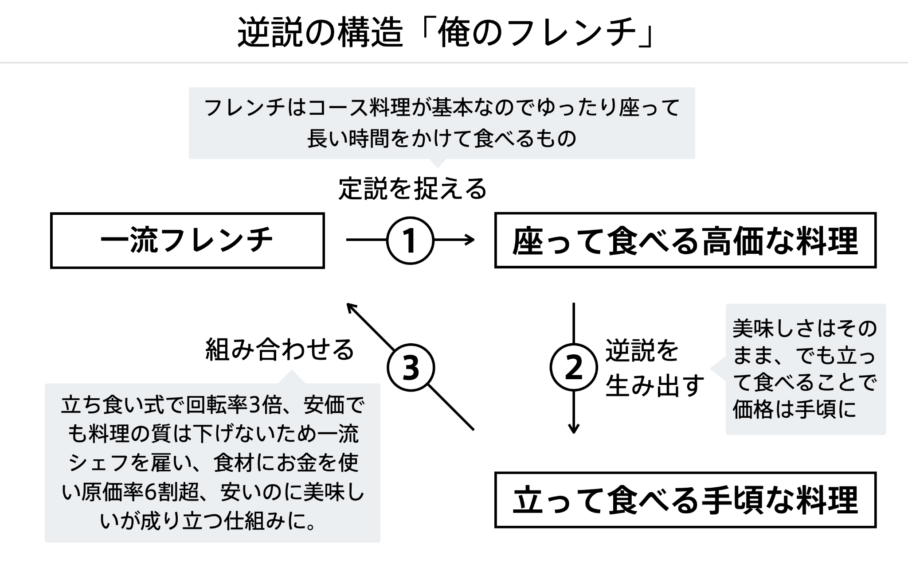

Slide 18
※こちらのシートをコピーして
編集すると便利です
逆説の構造
※コピーして
ご使用ください
その起点がどのように定説につながるか、
理由や背景を書いてください
定説を捉える
起点
定説
１
組み合わせる
定説からどのように逆説につながるか
理由や背景を書いてください
２
逆説を
生み出す
３
本来つながりにくい起点と逆説を
どのようにつなげることができるか
仕組みや施策や取り組みや理由について
書いてください
逆説

